Slide 1


NOVEMBRE 2020
Teams : Client lourd, Client léger, Awingu ... comment s'en sortir ?

Slide 2
Agenda
Les différents environnements
Comment ca fonctionne ?
Microsoft Teams : C’est quoi ?
Demo !
Questions/Réponses

Slide 3
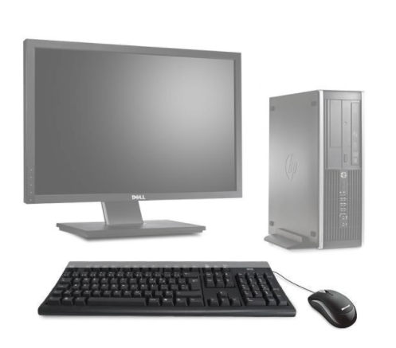
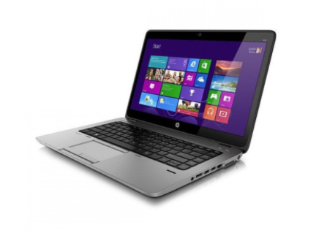
Les différents environnements
Client Lourd
PC de bureau
Portable

Slide 4
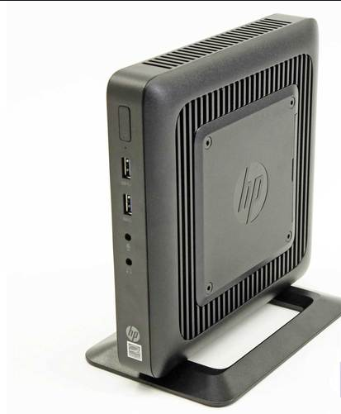
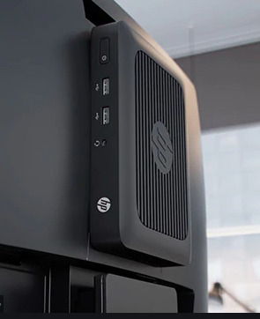
Les différents environnements
Client Léger
T520
T520

Slide 5
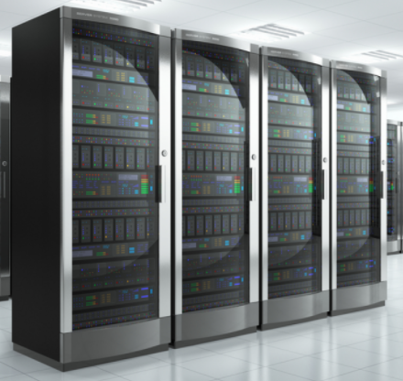
Comment ca fonctionne ?
Bureau à distance
Dans les locaux de l’enterprise
De chez vous en VPN (pour les clients lourds)
BUREAU-GIPV2
Notes:
Bureau a distance c’est une facon de se connecter.
La session ne tourne pas en local sur le client mais a distance sur le serveur dans le Datacenter. Seul l’affichage est deporté vers le client
Ca peut-etre fait de Client léger ou Client lourd

Slide 6
Comment ca fonctionne ?
Bureau à distance / Awingu
De l’extérieur de l’entreprise
SANS VPN
AWingu
Internet
BUREAU-GIPV2
Notes:
La connexon a distance se fait via intermediiares d’un site web : Awingu

Slide 7
La difference entre Léger et lourd ?
BUREAU-GIPV2
Session
Locale
BUREAU-GIPV2
Notes:
Sur client léger il n’y a pas de session locale ouverte. Le client léger démarre et se connecte directement au Bureau-GIPV2.
On ne peut pas travailler (ou très peur) directement sur un client léger ! Toute la puissance de calcul et de traitement est sur les serveurs du Datacenter
Sur client lourd, on ouvre d’avord une session en locale PUIS on se connecte sur le bureau-GIPV2.
Sur un client lourd ON PEUT TRAVAILLER sur la session locale.
Cette notion de SESSION LOCALE est importante a retenir pour la suite.
Quand on est sur la session locale la puissance de calcul et de traitement est celle du client lourd

Slide 8
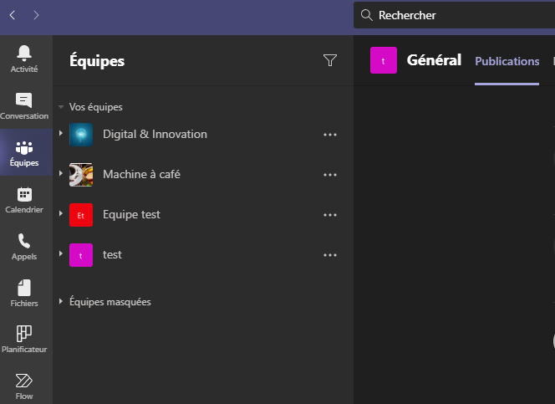
Microsoft teams : c’est quoi ?
plateforme collaborative
Messagerie instantanée
Visioconférence
Stockage de fichier
Prise de note
…

Slide 9
DEMO !

Slide 10

Merci de votre télé-participation !

